Slide 1


Skutečně zdravá jídelna
Bohuslav Sedláček

Slide 2
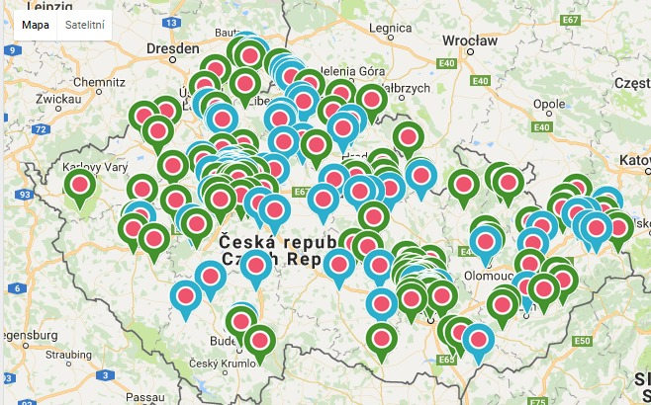
222 registrovaných škol

Slide 3



Skladba škol
Program Skutečně zdravá škola: 117 zapojených škol
Program Skutečně zdravá školka: 99 zapojených školek
20 škol s bronzovým osvědčením Skutečně zdravá škola a školka

Slide 4
Proč program Skutečně zdravá jídelna?
Asi 30 procent škol nemá vlastní školní jídelnu.
Lesní školky chtějí plnit program SZŠ, ale nemají vlastní kuchyni.
Poskytovatelé stravovacích služeb chtějí nezávislé prokázání plnění vysokých standardů na původ a kvalitu surovin.

Slide 5
Proč program Skutečně zdravá jídelna?
nezávislé ověření zvýšení kvality nabízených pokrmů
pokrmy z čerstvých sezónních surovin
suroviny od pěstitelů a chovatelů z regionu
bez použití polotovarů a aditiv.

Slide 6

Kritéria Skutečně zdravé jídelny
V současné době nabízíme program pro
samostatné jídelny, připravující pokrmy v rámci školního stravování,
podnikové jídelny.
Podmínky pro udělení osvědčení mají tři úrovně: bronzovou, stříbrnou a zlatou.
Osvědčení se vydává na 12 měsíců.

Slide 7

Kdo ověřuje plnění kritérií?
BUREAU VERITAS CZECH REPUBLIC, přední mezinárodní společnost v oblastech kvality, hygieny, bezpečnosti a ochrany zdraví při práci, životního prostřední a společenské odpovědnosti.
Nezávislé potvrzení o plnění kritérií Skutečně zdravé jídelny

Slide 8
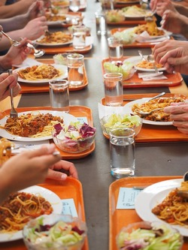
Kdo může program plnit?
O osvědčení Skutečně zdravá jídelna se může ucházet kterákoli organizace připravující a nabízející pokrmy v jakémkoli sektoru gastronomie a veřejného stravování.

Slide 9
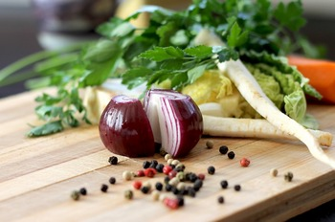
Principy programu
Pokrmy připravujeme z kvalitních a čerstvých surovin
Nakupujeme ekologicky šetrné a etické potraviny
Upřednostňujeme produkty od místních zemědělců a výrobců potravin
Vaříme zdravě a chutně

Slide 10
Jídelna plnící bronzová kritéria:
Sezónní pokrmy vyrobené minimálně ze 75 % z čerstvých surovin.
Pokrmy neobsahují žádné nežádoucí přísady a minimalizuje se používání polotovarů.
Suroviny od pěstitelů z regionu
Informace o původu potravin v jídelně
Neslazené nápoje
Personál kuchyně se vzdělává

Slide 11
Veškeré informace a postup osvědčení na
www.skutecnezdrajidelna.cz

